Slide 1
Tindaklanjut Arahan Presiden Pada Rakornas Pengendalian Inflasi 2018 & Review Evaluasi Kinerja TPID 2017 (Award 2018)
Disampaikan Oleh:
Drs. EDUARD SIGALINGGING, M.Si
Direktur Sinkronisasi Urusan Pemerintahan Daerah III
Ditjen Bina Bangda- Kementerian Dalam Negeri
Rapat Koordinasi Pusat dan Daerah Tim Pengendalian Inflasi Daerah Wilayah Sulawesi, Nusa Tenggara, Maluku dan Papua
Tahun 2018
Hotel Ambhara Jakarta I 18 Oktober 2018

Slide 2


KEMENTERIAN DALAM NEGERI
TUJUAN NEGARA DALAM ALINEA IV PEMBUKAAN UUD 1945
1. Melindungi segenap bangsa Indonesia dan seluruh tumpah darah Indonesia.
2. Memajukan kesejahteraan umum.
3. Mencerdaskan kehidupan bangsa.
4. Ikut melaksanakan ketertiban dunia yang berdasarkan kemerdekaan, perdamaian abadi dan keadilan sosial.

Slide 3
PEMBINAAN DAN PENGAWASAN
Pemegang kekuasaan pemerintahan – Psl 4 (1) UUD 1945
PRESIDEN
Pembinaan
Pengawasan
Koordinator Binwas dalam penyelenggaraan urusan pemerintahan di daerah UU 23/2014
Psl 8 (3)
Koordinasi
Psl 17 UUD 1945
MENDAGRI
K/L
Binwas Umum
Binwas Teknis
Secara Nasional DIKOORDINASIKAN MENDAGRI
Provinsi
Otonomi Seluas-luasnya Ps 18 (5) UUD ‘45
Tanggung jawab
Gubernur sbg wakil Pem. Binwas umum & teknis
(PP 33 Tahun 2018)
Kab/Kota
3

Slide 4
KEMENTERIAN DALAM NEGERI
PEMBAGIAN URUSAN BERDASARKAN UU 32/2004
PEMBAGIAN URUSAN BERDASARKAN UU 23/2014
URUSAN PEMERINTAHAN
URUSAN PEMERINTAHAN
ABSOLUT
URUSAN PEMERINTAHAN UMUM
KONKUREN
ABSOLUT
KONKURENT
URUSAN PEMERNTAHAN YANG SEPENUHNYA MENJADI KEWENANGAN PUSAT
URUSAN PEMERNTAHAN YANG SEPENUHNYA MENJADI KEWWENGAN PUSAT
WAJIB
PILIHAN
WAJIB
PILIHAN
YANDAS
NON YANDAS
SPM
SPM
(psl 11 (3))
URUSAN KONKUREN→ URUSAN PEMERINTAHAN YG DIBAGI ANTARA PEM PUS DAN DAERAH PROV DAN DAERAH KAB/KOT DAN MENJADI DASAR PELAKSANAAN OTONOMI DAERAH
Urusan Pemerintah Pusat yang dilimpahkan pelaksanaannya kepada gubernur dan bupati/walikota di wilayahnya masing-masing, misalnya urusan menjaga 4 konsensus dasar
Notes:
4

Slide 5
KEMENTERIAN DALAM NEGERI
KLASIFIKASI URUSAN PEMERINTAHAN
ABSOLUT
KONKUREN
URUSAN PEMERINTAHAN UMUM
PEMBINAAN WAWASAN KEBANGSAAN;
PEMBINAAN PERSATUAN KESATUAN;
PEMBINAAN KERUKUNAN ANTAR SARA
PKS;
KOORDINSASI TUGAS ANTARISNTANSI YG ADA DI DAERAH;
PENGEMBANGAN DEMOKRASI;
PELAKSANAAN URUSAN PEMERINTAHAN YG BUKAN MRP KEWENANGAN DAERAH/ TDK DILAKSANAKAN INSTANSI VERTIKAL
POLITIK LUAR NEGERI
PERTAHANAN
KEAMANAN
YUSTISI
AGAMA
MONETER & FISKAL NASIONAL
WAJIB
PILIHAN (8)
PELAYANAN DASAR (6)
NON PELAYANAN DASAR (18)
S P M
NSPK
FORKOPIMDA
APBN
5

Slide 6
KEMENTERIAN DALAM NEGERI
URUSAN PEMERINTAHAN KONKUREN KEWENANGAN DAERAH
D
Wajib Pelayanan Dasar
Wajib Non Pelayanan Dasar
Pilihan
6 URUSAN
Pendidikan
Kesehatan
Pekerjaan Umum dan Penataan Ruang
Perumahan Rakyat dan Kawasan Permukiman
Ketentraman, Ketertinam Umum dan Perlindungan Masyarakat
Sosial
18 URUSAN
Tenaga Kerja
Pemberdayaan Perempuan dan Perlindungan Anak
Pangan
Pertanahan
Lingkungan Hidup
Administrasi Kependudukan dan Pencatatan Sipil
Pemberdayaan Masyarakat dan Desa
Pengendalian Penduduk dan Keluarga Berencana
Perhubungan
Komunikasi & Informastika
Koperasi, Usaha Kecil dan Menengah
Penanaman Modal
Kepemudaan dan Olahraga
Statistik
Persandian
Kebudayaan
Perpustakaan
Kearsipan
8 URUSAN
Kelautan dan Perikanan
Pariwisata
Pertanian
Kehutanan
Energi dan Sumber Daya Mineral
Perdagangan
Perindustrian
Transmigrasi

Slide 7
KEMENTERIAN DALAM NEGERI
URUSAN PEMERINTAHAN KONKUREN
PRINSIP DAN KRITERIA
PRINSIP PEMBAGIAN:
akuntabilitas, efisiensi, dan eksternalitas, serta kepentingan strategis nasional.
KRITERIA PEMBAGIAN URUSAN:
Lokasi pelaksanaan urusan pemerintahan;
Pengguna/konsumen atas pelaksanaan urusan pemerintahan;
Manfaat atau dampak pelaksanaan urusan pemerintahan;
Kedudukan strategis bagi kepentingan nasional.
KETENTUAN PEMBAGIAN:
Diatur dalam lampiran UU No 23 Tahun 2014.
Urusan ekologis (ESDM, Kehutanan, dan Kelautan hanya diserahkan kepada daerah provinsi.
Notes:
7

Slide 8
PELAKSANAAN URUSAN KONKUREN
PUSAT
PROVINSI
KAB/KOTA
Laksanakan sendiri
Pelimpahan (Dekonsentrasi)
Tugas Pembantuan
Laksanakan sendiri
Tugas Pembantuan Kab/Kota
Penugasan kepada Desa
Laksanakan sendiri
Penugasan kepada Desa
URUSAN WAJIB DASAR
URUSAN WAJIB NON DASAR
URUSAN PILIHAN
SPM
Jenis Layanan
Mutu Layanan
Penerima Layanan
Pemetaan :
Kelembagaan
Perencanaan
Penganggaran
NSPK (NORMA, STANDAR, PROSEDUR, DAN KRITERIA)

Slide 9
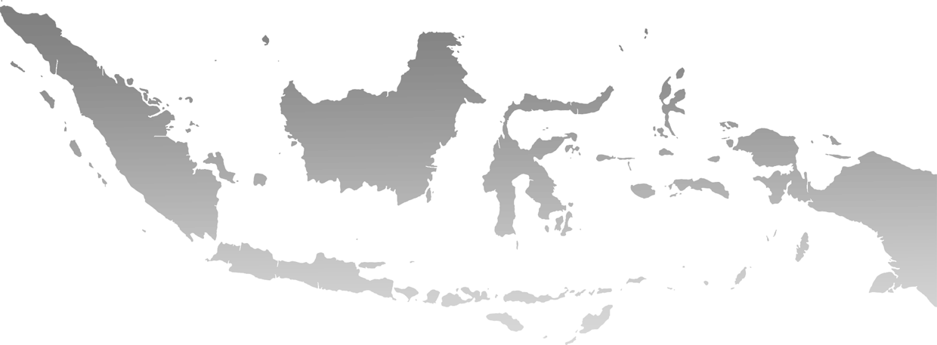




SPM DALAM RKP 2019
PRIORITAS NASIONAL 1: PEMBANGUNAN MANUSIA MELALUI PENGURANGAN KEMISKINAN DAN PENINGKATAN PELAYANAN DASAR
Penguatan pelaksanaan bantuan sosial dan subsidi tepat sasaran
PEMBANGUNAN MANUSIA MELALUI PENGURANGAN KEMISKINAN DAN PENINGKATAN PELAYANAN DASAR
Percepatan Pengurangan Kemiskinan
Peningkatan Pelayanan Kesehatan dan Gizi Masyarakat
Pemerataan Layanan Pendidikan Berkualitas
Peningkatan Akses Masyarakat terhadap Perumahan dan Permukiman Layak
Peningkatan Tata Kelola Layanan Dasar
PROGRAM PRIORITAS
Penguatan sistem jaminan sosial
Penguatan literasi untuk kesejahteraan
Pelaksanaan reforma agraria
Penguatan layanan dan rujukan satu pintu
Percepatan pemberian akses kelola sumber daya alam kepada masyarakat melalui perhutanan sosial
5
5
Peningkatan akses dan mutu pelayanan kesehatan
Penguatan integrasi sistem administrasi kependudukan dan catatan sipil
Peningkatan kesehatan ibu, anak, dan keluarga berencana
Percepatan Pencapaian SPM di daerah
Pencegahan dan pengendalian penyakit
Percepatan penurunan stunting
2
Penguatan “Gerakan Masyarakat Hidup Sehat”
KEGIATAN PRIORITAS
PRIORITAS NASIONAL
4
3
4
3
Penyediaan pendidik yang berkualitas dan merata
PN
Penyediaan akses hunian layak dan terjangkau
Penyediaan afirmasi pendidikan
Penyediaan akses infrastruktur dasar permukiman layak
PP
Penguatan kelembagaan satuan pendidikan
Peningkatan kualitas lingkungan di permukiman
Peningkatan kualitas pembelajaran dan akademik

Slide 10
HUBUNGAN PEMERINTAH PUSAT DAN DAERAH
Presiden menetapkan pedoman penyelenggaraan urusan pemerintahan dan melakukan pembinaan dan pengawasan terhadap penyelenggaraan Pemerintahan Daerah
Pembinaan dan pengawasan penyelenggaraan Pemerintahan Daerah Kabupaten/Kota dilaksanakan oleh Gubernur sebagai wakil Pemerintah Pusat
Dengan demikian hubungan Presiden dengan Gubernur dan Bupati/Walikota bersifat hierarkis dan hubungan Gubernur sebagai wakil Pemerintah Pusat dengan Bupati/Walikota bersifat hierarkis
Konsekuensi dari negara kesatuan adalah tanggung jawab akhir pemerintahan ada di tangan Presiden. Urusan Pemerintahan yang diserahkan ke Daerah berasal dari kekuasaan pemerintahan yang ada di tangan Presiden
KEBIJAKAN DESENTRALISASI
KERANGKA OTONOMI DAERAH
KEMENDAGRI
SELAKU
PEMBINA UMUM
DIKOORDINASIKAN

Slide 11
ILUSTRASI PENCAPAIAN TARGET PEMBANGUNAN NASIONAL
TARGET NASIONAL
Kontribusi
Kontribusi
K/L
K/L
K/L
PEMDA
PEMDA
PEMDA
KORTEKRENBANG
K/L
K/L
PEMDA
PEMDA

Slide 12
PERAN KEMENDAGRI DALAM SINKRONISASI & HARMONISASI [2]
KEMENDAGRI
Melalui
Ditjen Bina Pembangunan Daerah
Melakukan
Sinkronisasi & Harmonisasi
Melibatkan lintas K/L
Tujuan
Kortekrenbang setiap tahun
Review draft RPJMD/RKPD provinsi
Penyusunan Permendagri tentang Pedoman Penyusunan RKPD
Mendorong & memastikan daerah agar menginternalisasikan program strategis/prioritas nasional kedalam dokumen perencanaan pembangunan daerah

Slide 13
PERAN KEMENDAGRI DALAM SINKRONISASI & HARMONISASI [I]
Pasal 259 UU 23/2014
Ayat (1), Untuk mencapai target pembangunan nasional sebagaimana dimaksud dalam Pasal 258 ayat (3) dilakukan koordinasi teknis pembangunan antara kementerian atau lembaga pemerintah non kementerian dan Daerah
Ayat (2), Koordinasi teknis pembangunan antara kementerian atau lembaga pemerintah nonkementerian dan Daerah sebagaimana dimaksud pada ayat (1) dikoordinasikan oleh Menteri dengan menteri yang menyelenggarakan urusan pemerintahan bidang perencanaan pembangunan.

Slide 14
PEMBANGUNAN DAERAH PASAL 258 UU No. 23/2014
Tujuan Pembangunan Daerah
Peningkatan dan pemerataan pendapatan masyarakat
Kesempatan Kerja
Lapangan berusaha
Meningkatkan akses dan kualitas pelayanan publik dan
Daya saing Daerah
Pembangunan Daerah merupakan bagian integral dari pembangunan nasional
Kementerian atau lembaga pemerintah non kementerian melakukan sinkronisasi dan harmonisasi dengan daerah untuk mencapai target pembangunan nasional

Slide 15
PERENCANAAN PEMBANGUNAN DAERAH PASAL 260 UU No. 23/2014
Rencana pembangunan daerah satu kesatuan dalam sistem perencanaan pembangunan nasional.
Rencana pembangunan daerah dikoordinasikan, disinergikian dan diharmonisasikan oleh Perangkat Daerah yang membidangi perencanaan pembangunan daerah.

Slide 16
Perencanaan pembangunan daerah
penjabaran dari visi, misi, arah kebijakan, dan sasaran pokok pembangunan daerah jangka panjang untuk 20 (dua puluh) tahun yang disusun dengan berpedoman pada RPJPN dan RTRW.
ditetapkan dengan Peraturan Daerah paling lama 6 bulan setelah RPJPDperiode sebelumnya berakhir
RPJPD
penjabaran dari visi, misi, dan program kepala daerah yang memuat tujuan, sasaran, strategi, arah kebijakan, pembangunan Daerah dan keuangan Daerah, serta program Perangkat Daerah dan lintas Perangkat Daerah yang disertai dengan kerangka pendanaan bersifat indikatif untuk jangka waktu 5 (lima) tahun yang disusun dengan berpedoman pada RPJPD dan RPJMN.
ditetapkan dengan Peraturan Daerah paling lama 6 bulan setelah kepala daerah terpilih dilantik
Rencana
Pembangunan
Daerah
RPJMD
RKPD
penjabaran dari RPJMD yang memuat rancangan kerangka ekonomi Daerah, prioritas pembangunan Daerah, serta rencana kerja dan pendanaan untuk jangka waktu 1 (satu) tahun yang disusun dengan berpedoman pada RKP dan program strategis nasional yang ditetapkan oleh Pemerintah Pusat
ditetapkan dengan Perkada
Perencanaan
Pembangunan
Daerah
Renstra
memuat tujuan, sasaran, program,dan kegiatan pembangunan dalam rangka pelaksanaan Urusan Pemerintahan Wajib dan/atau Urusan Pemerintahan Pilihan sesuai dengan tugas dan fungsi setiap Perangkat Daerah.
ditetapkan dengan
Perkada setelah RPJMD ditetapkan.
Rencana
Perangkat Daerah
Renja
memuat program, kegiatan, lokasi, dan kelompok sasaran yang disertai indikator kinerja dan pendanaan sesuai dengan tugas dan fungsi setiap Perangkat Daerah.
ditetapkan kepala daerah setelah RKPD ditetapkan

Slide 17
Perencanaan pembangunan daerah
penjabaran dari visi, misi, arah kebijakan, dan sasaran pokok pembangunan daerah jangka panjang untuk 20 (dua puluh) tahun yang disusun dengan berpedoman pada RPJPN dan RTRW.
ditetapkan dengan Peraturan Daerah paling lama 6 bulan setelah RPJPD periode sebelumnya berakhir
RPJPD
Rencana
Pembangunan
Daerah
penjabaran dari visi, misi, dan program kepala daerah yang memuat tujuan, sasaran, strategi, arah kebijakan, pembangunan Daerah dan keuangan Daerah, serta program Perangkat Daerah dan lintas Perangkat Daerah yang disertai dengan kerangka pendanaan bersifat indikatif untuk jangka waktu 5 (lima) tahun yang disusun dengan berpedoman pada RPJPD dan RPJMN.
ditetapkan dengan Peraturan Daerah paling lama 6 bulan setelah kepala daerah terpilih dilantik
RPJMD

Slide 18
RPJPD
Manjadi pedoman dalam perumusan visi, misi dan program calon kepala daerah
Apabila penyelenggaraan Pemerintah Daerah tidak menetapkan PERDA tentang RPJPD dan RPJMD, anggota DPRD dan Kepala Daerah dikenai sanksi administratif berupa tidak dibayarkan hak-hak keuangan yang diatur dalam peraturan perundang-undangan selama 3 (tiga) bulan.
Sebagai instrumen evaluasi penyelengaraan Pemerintah Daerah
RPJMD
Sebagai instrumen evaluasi penyelenggaraan Pemerintah Daerah
menjadi pedoman kepala daerah dalam menyusun KUA serta PPAS
Apabila Kepala Daerah tidak menetapkan Perkada tentang RKPD, Kepala Daerah dikenai sanksi administratif berupa tidak dibayarkan hak-hak keuangan yang diatur dalam peraturan perundang-undangan selama 3 (tiga) bulan.
RKPD

Slide 19
ARAHAN PRESIDEN RAKORNAS PENGENDALIAN INFLASI 2018 TINDAKLANJUT

Slide 20
4K
Pokok Arahan Presiden Republik Indonesia Pada Rakornas Pengendalian Inflasi 2018
KETERJANGKAUAN
HARGA
Mendorong efektivitas pemanfaatan APBD melalui percepatan realisasi dan melakukan intervensi dalam rangka stabilisasi harga.
Memperhatikan sisi pasokan pangan, distribusi, ketersediaan infrastruktur dan hal-hal yang bersifat struktural, seperti penurunan biaya operasional.
KETERSEDIAAN PASOKAN
Mendorong perdagangan antardaerah dalam rangka menjaga pasokan komoditas pangan di daerah.
Membangun dan mensinkronkan pasar-pasar pengumpul untuk memperluas akses pasar petani dan mengefisienkan rantai distribusi
KELANCARAN
DISTRIBUSI
Memantau pergerakan harga, termasuk melalui pemanfaatan teknologi informasi, untuk meningkatkan ketepatan dan kecepatan respon atas perubahan harga serta untuk mengatasi informasi asimetris
Mengintensifkan pemantauan lapangan dibandingkan kegiatan yang bersifat administrative.
Menjaga mekanisme pasar dengan bantuan jajaran kepolisian dan aparat keamanan, khususnya dalam mengatasi penimbunan bahan pangan.
KOMUNIKASI
EFEKTIF

Slide 21
USULAN TINDAKLANJUT ARAHAN PRESIDEN
KETERJANGKAUAN
HARGA
Mendorong efektivitas pemanfaatan APBD melalui percepatan realisasi dan melakukan intervensi dalam rangka stabilisasi harga.
USULAN TINDAKLANJUT :
Pemanfaatan aplikasi e-monev Bappenas dalam rangka memastikan realisasi program K/L yang mendukung pengendalian inflasi di pusat dan daerah.
Mendorong Pemda untuk dapat melakukan intervensi dalam rangka stabilisasi harga dengan memanfaatkan APBD
Sinkronisasi program antar K/L dengan Pemerintah Daerah dan antar daerah terkait substansi
pengendalian inflasi atau kestabilan harga barang dan jasa melalui forum Rakortek RKP-RKPD

Slide 22
USULAN TINDAKLANJUT ARAHAN PRESIDEN
KETERSEDIAAN
PASOKAN
Memperhatikan sisi pasokan pangan, distribusi, ketersediaan infrastruktur dan hal-hal yang bersifat struktural, seperti penurunan biaya operasional.
USULAN TINDAKLANJUT :
Mendorong Pemda untuk meningkatkan produksi (melalui peningkatan produktivitas dan perluasan areal) termasuk melakukan optimalisasi bantuan sarana produksi, perbaikan sistem budidaya, dan peningkatan investasi untuk produksi ternak sapi
Mempercepat pemanfaatan PMN Bulog untuk infrastruktur pasca panen
Mempercepat realisasi Transfer ke Daerah dan Dana Desa (TKDD) untuk pembangunan infrastruktur
pertanian dan percepatan pembangunan infrastruktur termasuk pembebasan lahan oleh Pemda
Mendorong transisi kelembagaan petani menjadi lembaga ekonomi petani a.l melalui contract
farming.

Slide 23
USULAN TINDAKLANJUT ARAHAN PRESIDEN
KELANCARAN DISTRIBUSI
Mendorong perdagangan antardaerah dalam rangka menjaga pasokan komoditas pangan di daerah
Membangun dan mensinkronkan pasar-pasar pengumpul untuk memperluas akses pasar petani dan mengefisienkan rantai distribusi
KELANCARAN DISTRIBUSI
USULAN TINDAKLANJUT :
Pengembangan model bisnis kerja sama
perdagangan antar daerah dan fasilitasi kerja sama antar daerah, antara lain dengan mengoptimalkan peran swasta dan BUMD
Pembangunan pasar induk beras dan sarana konektivitasnya di sentra produksi di Jawa dan luarJawa.

Slide 24
USULAN TINDAKLANJUT ARAHAN PRESIDEN
KOMUNIKASI EFEKTIF
POKOK ARAHAN | USULAN TINDAKLANJUT
Memantau pergerakan harga, termasuk melalui pemanfaatan teknologi informasi, untuk meningkatkan ketepatan dan kecepatan respon atas perubahan harga serta untuk mengatasi informasi asimetris | Memperkuat data PIHPS yang terintegrasi dari konsumen, produsen dan pedagang besar, termasuk data stok Meningkatkan korelasi data PIHPS dan BPS Mendorong TPID dan Pemda untuk memanfaatkandata PIHPS untuk keperluan pemantauan danstabilisasi harga
Mengintensifkan pemantauan lapangan dibandingkan kegiatan yang bersifat administrative | Melakukan peningkatan kapasitas anggota TPID dalam melakukan pemantauan lapangan
Menjaga mekanisme pasar dengan bantuan jajaran kepolisian dan aparat keamanan, khususnya dalam mengatasi penimbunan bahan pangan | Melakukan peningkatan kapasitas anggota TPID dalam melakukan koordinasi dengan aparat penegak hukum terkait pengendalian inflasi daerah

Slide 25
REVIEW EVALUASI DAN PELAPORAN KINERJA
TPID 2017 (AWARD 2018)

Slide 26
Partisipasi dalam EVAluasi kinerja TPID 2017
Tingkat partisipasi wilayah Jawa-Bali dalam menyampaikan laporan TPID paling tinggi (61,1%) sedangkan paling rendah di wilayah Nusa Tenggara, Maluku, dan Papua (26,43%). Begitu pula dengan penyampaian dokumen inovasi program unggulan/OPS
Dari 82 kab/kota IHK, ada 26 daerah atau 32,1% yang tidak menyampaikan laporan baik dokumen atau OPS dengan urutan wilayah tertinggi yaitu Jawa Bali (9,9%), Nusra Mapua (8,6%), Sulawesi (7,4%), dan Sumatera (6,2%)
Ket:
*) Dokumen merupakan laporan terkait komponen kooordinasi, rekomendasi kebijakan, dan akuntabilitas
**) OPS merupakan laporan terkait komponen inovasi program unggulan
Sumber: Sekretariat TPIP

Slide 27
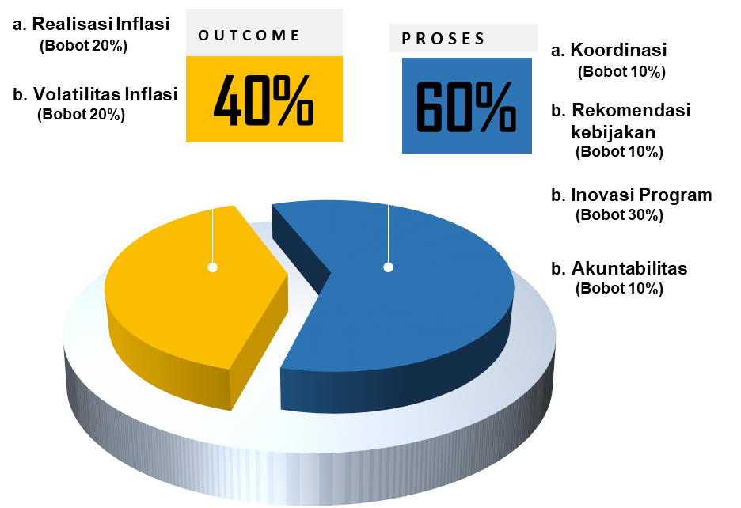
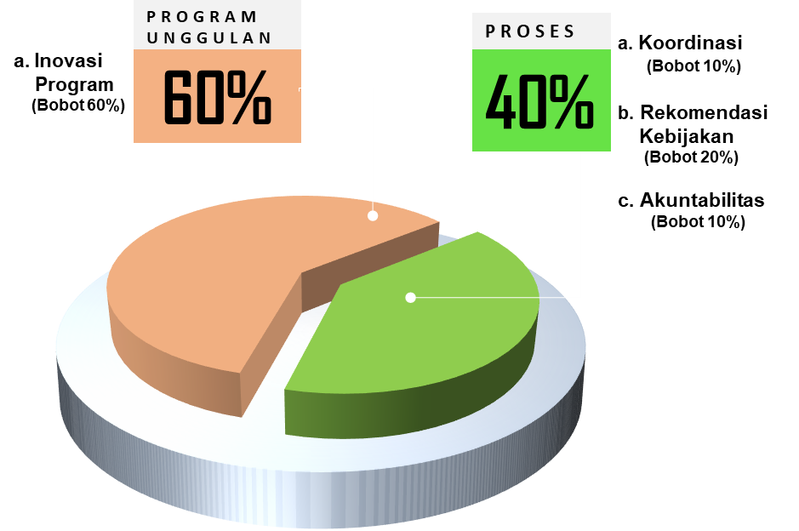
EVALUASI KINERJA TPID 2017 (AWARD 2018)
KELOMPOK IHK
(kategori Provinsi dan Kab/Kota terbaik)
KELOMPOK NON IHK
kategori TPID Kab/Kota berprestasi
Sumber: Sekretariat TPIP

Slide 28
PENJABARAN KRITERIA EVALUASI KINERJA PER KOMPONEN
Komponen Koordinasi
)
Komponen Rekomendasi Kebijakan
kegiatan | kriteria | Nilai per kegiatan
Rapat High Level Meeting | Rapat yang dipimpin Kepala Daerah dan merumuskan kebijakan TPID serta dibuktikan dengan risalah rapat | 3
 | Rapat dipimpin minimal oleh Sekretaris Daerah dan merumuskan kebijakan TPID serta dibuktikan dengan risalah rapat. | 1
Rakor antar Kab/ Kota | Rapat dipimpin oleh Kepala Daerah, dibuktikan dengan risalah rapat | 3
 | Rapat dipimpin Sekda Provinsi, dibuktikan dengan risalah rapat | 1
Kegiatan Capacity Building yang diinisiasi oleh Kab/ Kota | Jenis Kegiatan: Workshop, Sosialisasi , Studi Banding | 1
kegiatan | kriteria | Nilai per kegiatan
Nota Dinas Rekomendasi Kebijakan | Disampaikan kepada kepala daerah berdasarkan hasil pertemuan TPID | 2
Pelaksanaan Kebijakan di daerah | Penyusunan peraturan Perundang-undangan yang berkaitan dengan Pengendalian Inflasi Daerah (misal Surat Edaran tentang Pelaksanaan Operasi Pasar, SE tentang Pasar Lelang, Kerjasama Antar Daerah, dll) | 3
Komponen Akuntabilitas
Kegiatan | Kriteria | Nilai per kegiatan
Laporan TPID | Laporan TPID sebagaimana diatur dalam Inmendagri 027/1696/SJ dan/atau Permenko No 10 Tahun 2017 | 2
Komponen Inovasi Program
Ket.: Nilai per kegiatan dikalikan dengan frekuensi
 | KRITERIA PENILAIAN |  |  |  | Total nilai
 | Latar belakang pemilihan program | Aspek Kerjasama (antar daerah atau stakeholders lain) | Aspek Pembiayaan | Implementasi program dapat mengatasi persoalan jangka pendek atau panjang
Rentang Score | 10 – 15 | 10 – 25 | 10 – 25 | 10 – 35 | 40 – 100
Sumber: Sekretariat TPIP

Slide 29



HASIL EVALUASI KINERJA TPID 2017 (AWARD 2018)
Kawasan Sumatera: Provinsi Sumatera Barat
Kawasan Jawa Bali: Provinsi Jawa Tengah
Kawasan Kalimantan: Provinsi Kalimantan Barat
Kawasan Sulawesi: Provinsi Sulawesi Utara
Kawasan Manuspua: Provinsi Nusa Tenggara Timur
Kawasan Sumatera: Kota Padang
Kawasan Jawa-Bali: Kota Kediri
Kawasan Kalimantan: Kota Samarinda
Kawasan Sulawesi: Kota Makassar
Kawasan Manuspua: Kota Ternate
Kawasan Sumatera: Kabupaten Deli Serdang
Kawasan Jawa-Bali: Kabupaten Bangli
Kawasan Kalimantan: Kabupaten Banjar
Kawasan Sulawesi: Kota Bitung
Kawasan Manuspua: Kabupaten Manggarai Timur
(*) Pembagian wilayah baru (Kawasan Sumatera, Jawa-Bali, Kalimantan, Sulawesi, dan Manuspua)
Sumber: Sekretariat TPIP

Slide 30
PENGUATAN KELEMBAGAAN TPID DI SELURUH INDONESIA
Upaya pembentukan TPID di seluruh daerah dilaksanakan untuk menindaklanjuti Arahan Presiden
Masih terdapat 8 Daerah Yang Belum Membentuk TPID
34 Provinsi
500 Kab/Kota
Halmahera Tengah (Proses SK) dan Pulau Taliabu. *
Pegunungan Arfak; Sorong Selatan; Manokwari Selatan; Maybrat; Teluk Bintuni; Teluk Wondama
TPIP melalui Menteri Dalam Negeri mengirimkan surat Nomor 500/4930/SJ dan 500/4931/SJ tentang Percepatan Pembentukan Tim Pengendalian Inflasi Daerah (TPID) kepada Gubernur Maluku Utara dan Papua Barat.
Selain itu, TPIP melalui Pokja Daerah secara proaktif akan melakukan pembinaan dan sekaligus memberikan Capacity Building kepada 8 Daerah Otonom yang belum membentuk TPID
Sumber: Sekretariat TPIP

Slide 31
KEANGGOTAAN TIM PENGENDALIAN INFLASI DAERAH
TPID PROVINSI
TPID KABUPATEN/KOTA
Tim Pengendalian Inflasi Daerah dalam pelaksanaan tugasnya dapat melibatkan instansi dan pihak lain yang dianggap perlu
Ketua | Gubernur, dan bertindak sebagai pelaksana harian tugas TPID Provinsi oleh Sekretaris Daerah Provinsi
Wakil Ketua | Kepala Perwakilan BI
Sekretaris | Kepala Biro yang membidangi Perekonomian Sekretariat Daerah Provinsi
Anggota | Kepala Perangkat Daerah di Provinsi yang membidangi urusan perdagangan, pertanian, perhubungan, energi dan sumber daya mineral, perencanaan pembangunan daerah, pekerjaan umum dan perumahan rakyat, statistik dan perangkat daerah lainnya yang dianggap perlu
Ketua | Bupati / Walikota dan bertindak sebagai pelaksana harian tugas TPID Provinsi oleh Sekretaris Daerah Kabupaten/Kota
Wakil Ketua | Pejabat Kantor Perwakilan BI
Sekretaris | Asisten Sekretariat Daerah Kabupaten/Kota yang membidang Perekonomian
Anggota | Kepala Perangkat Daerah di Kabupaten/Kota yang membidangi urusan perdagangan, pertanian, perhubungan, energi dan sumber daya mineral, perencanaan pembangunan daerah, pekerjaan umum dan perumahan rakyat, statistik dan perangkat daerah lainnya yang dianggap perlu
Bupati/Walikota dalam menunjuk wakil ketua, melakukan koordinasi secara tertulis kepada Kepala Perwakilan Bank Indonesia di wilayahnya masing-masing
31

Slide 32

PEMBINAAN DAN PENGAWASAN
TPID
Provinsi
Menteri Dalam Negeri
Menko Perekonomian, Gubernur BI dan Menteri/Pimpinan lembaga terkait
Pembinaan & Pengawasan penyelenggaraan tugas TPID Provinsi dilakukan oleh Menteri Dalam Negeri berkoordinasi dengan Menteri Koordinator bidang Perekonomian, Gubernur Bank Indonesia, dan menteri/pimpinan lembaga terkait
TPID Kab/Kota
Gubernur Provinsi
Menteri/ Pimpinan lembaga terkait
Pembinaan & Pengawasan penyelenggaraan tugas TPID Kabupaten/Kota dilakukan oleh Gubernur sebagai Wakil Pemerintah Pusat di daerah berkoordinasi dengan menteri/pimpinan lembaga terkait
* Pembinaan dan pengawasan dilakukan melalui rapat koordinasi daerah, regional dan nasional, fasilitasi dan supervisi serta monitoring dan evaluasi
32
32
32
5

Slide 33
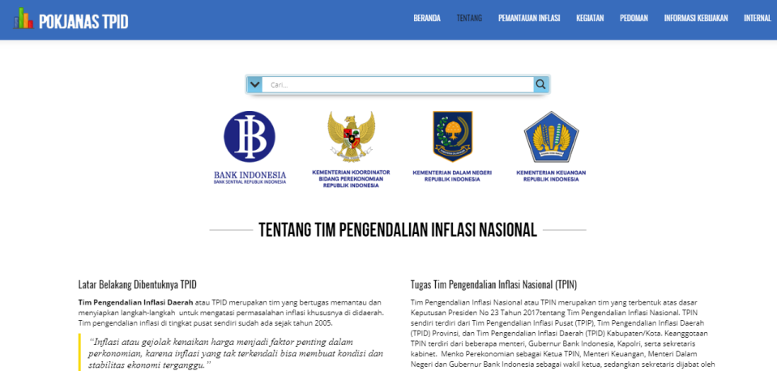
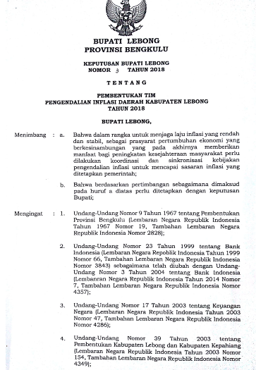
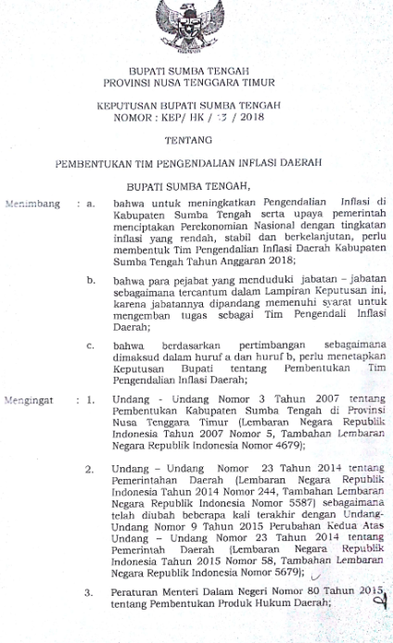
TPID DALAM PENGENDALIAN INFLASI
1
Penetapan Surat Keputusan Gubernur/Bupati/Walikota sesuai dengan Keppres 23/2017 tentang Tim Pengendalian Inflasi Pusat
2
Melakukan analisis bersama dengan Bank Indonesia untuk menggali informasi terkait penyebab inflasi diwilayah tersebut
3
Penyusunan program kerja bersama dengan seluruh anggota TPID (SKPD dan pihak terkait). Inventarisir program-program SKPD yang terkait dengan pengendalian inflasi untuk kemudian dimusyawarahkan program mana yang akan fokus program kerja unggulan TPID
4
Melaksanakan capacity building antara lain:
ekspolarasi website pokjanastpid.id – pedoman, peraturan, publikasi, analisis inflasi, penyampaian surat ke daerah, modul, paparan dll
Studi banding ke TPID terbaik/berprestasi
Catatan: website pokjanastpid.id dalam pengembangan dan direncanakan berubah nama menjadi tpin.id

Slide 34
FOKUS TPID TERHADAP PROGRAM 4K
Mengoptimalkan alokasi anggaran untuk pembangunan infrastruktur pertanian dan konektivitas, mempercepat proses pembebasan lahan, serta Meningkatkan Infrastruktur Perdagangan
KETERSEDIAAN
PASOKAN
Rata-rata dan volatilitas inflasi VF menurun
Mendorong perdagangan antardaerah dengan melibatkan peran swasta, untuk menurunkan disparitas inflasi antar wilayah di Indonesia.
KELANCARAN
DISTRIBUSI
Meningkatkan ketersediaan data dan informasi pangan yang terintegrasi dengan memanfaatkan teknologi informasi, untuk perbaikan efektivitas kebijakan.
KETERJANGKAUAN
HARGA
Memperkecil disparitas inflasi antar daerah di Indonesia.
Memperkuat sinergi program dan kebijakan Pusat dan Daerah.
KOMUNIKASI
Sosialisasi belanja bijak, penyampaian ketersediaan barang kepada masyarakat dengan melibatkan peran media.
EFEKTIF
Sumber: Sekretariat TPIP
34

Slide 35
FOKUS TPID DALAM PENGENDALIAN INFLASI
5
1
Pemanfaatan APBD dan Dana Desa untuk mendukung Pembangunan dan pemeliharaan infrastruktur pertanian, pasar dan konektivitas (akses sentra produksi pertanian, irigasi tersier) dgn juga dana desa
Dukungan Pembebasan lahan utk mendukung pembangunan infrastruktur prioritas Pemerintah
KEGIATAN RUTIN
INFRASTRUKTUR
(akses dan konektivitas)
Operasi Pasar tepat sasaran (waktu dan lokasi), termasuk optimalisasi APBD
Koordinasi dengan TPID Provinsi dan TPID daerah lain dalam hal Kerjasama antar daerah, Capacity building dan sinergi program
Tertib dalam administrasi kegiatan
Pelaksanaan pertemuan rutin anggota TPID (analisis, mitigasi, dan evaluasi)
Pengeloaan ekspektasi masyarakat, moral suassion dan edukasi masyarakat
Monitoring dan evaluasi hal-hal yang terkait dengan kegiatan pengendalian iflasi (4K), termasuk kebijakan pengendalian dampak kebijakan AP
Koordinasi Peta jalan 2019-2021 dgn Provinsi & Pusat
Monitoring harga, produksi, stok secara rutin; Integrasi data ke provinsi dan pusat; dan Pembangunan EWS (koordinasi dengan Provinsi)
SARANA PRODUKSI (DAERAH PRODUSEN)
(alsintan, pupuk, bibit, dll)
2
Memastikan ketepatan sasaran dan timing distribusi pupuk, bibit dengan periode masa tanam
Penguatan alsintan untuk mendukung paska panen guna meningkatkan nilai tambah produksi
Pemanfaatan APBD dan Dana desa
3
Penguatan kelompok & kelembagaan petani (corporate/cooporative farming)
Pengaturan pola tanam antar wilayah
Peningkatan akses pasar bagi petani
akses asuransi usaha pertanian, kartu tani dan pembiayaan
MANAJEMEN PRODUKSI
(kelembagaan, pengelolaan produksi)
TANTANGAN
4
Pengadaan sarpras yang mendukung ketersediaan antar waktu dan antar wilayah
Pemanfaatan KAD
Pemanfaatan Teknologi pertanian
Penguatan basis data
Program kerja : Keberlanjutan, kesesuaian dengan karateristik daerah, sinergi dgn daerah lain/pusat dan Dukungan anggaran
Rotasi Personel (termasuk Kepala Daerah)
Komitmen kuat stakeholders (Ka. Daerah SKPD, DPRD)
Pengelolaan BUMD secara profesional
MENJAMIN
KETERSEDIAAN
PANGAN
(antar waktu & wilayah)
35

Slide 36



































TERIMA KASIH

